Slide 1


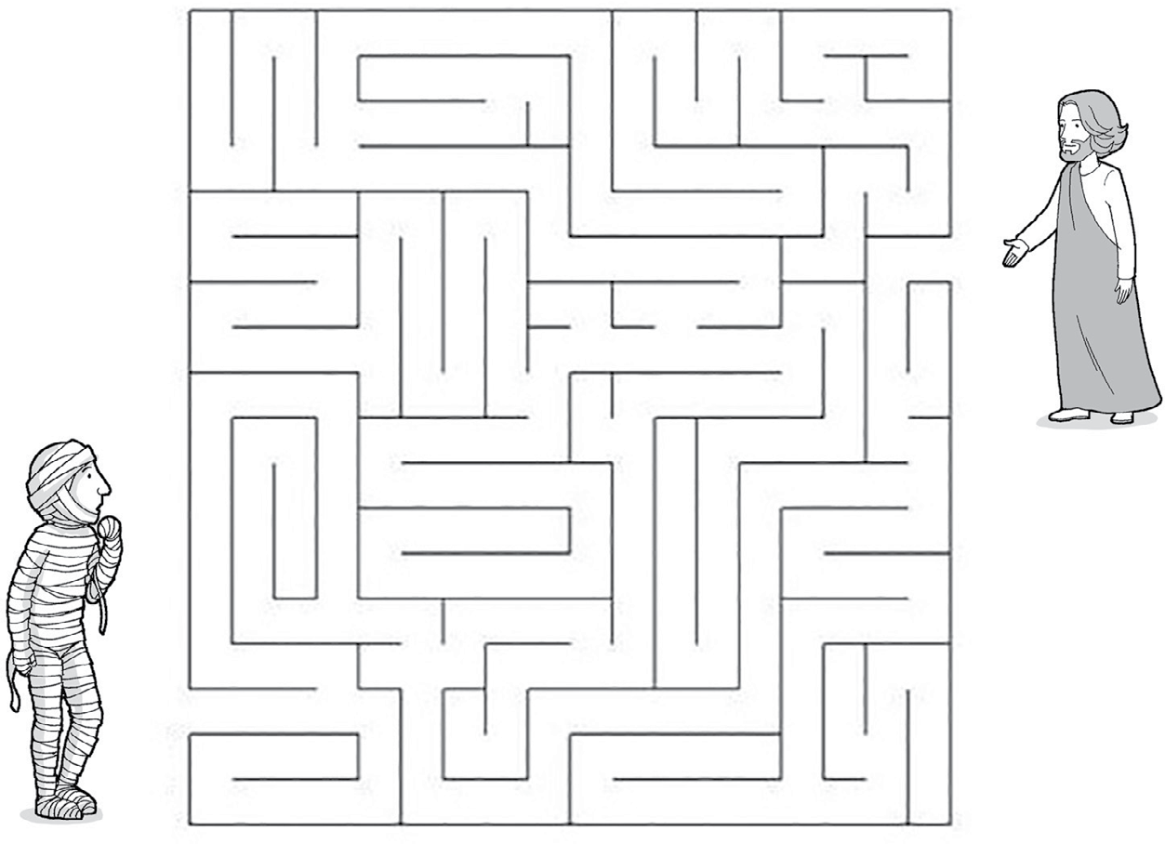

12
Las personas que amaban a Jesús
Jesús que resucitó a Lázaro
Palabra entender
Lázaro y sus hermanas Marta y María, que viven en Betania, cerca de Jerusalén, como a quince estadios, son las personas que anhelaban a Jesús más que nadie cuando Jesús estaba en el mundo. Por eso Jesús amaba especialmente a Lázaro y su familia. Pero un día, Lázaro enfermó y murió. Las hermanas enviaron llamar a Jesús y le rogaron que venga y lo curara, porque el que amaba estaba enfermo. Pero Jesús se quedó dos días más, diciendo que la moribunda enfermedad de Lázaro revelaría la gloria de Dios. Luego dijo a sus discípulos: ‘Nuestro amigo Lázaro duerme; mas voy para despertarle.’ Los que han muerto en Cristo en realidad están durmiendo, aunque sus cuerpos estén muertos, y son los que volverán a vivir cuando el Señor los despierte. Cuando Jesús llegó a la casa de Lázaro, habían pasado cuatro días después de la muerte de Lázaro, y el cuerpo ya estaba enterrado en un sepulcro. Sin embargo, después de quitar la puerta de piedra que bloqueaba la tumba, el Señor alzó los ojos a lo alto y oró. Y llamó a Lázaro, que había muerto, diciendo: "Lázaro, ven fuera." Entonces Lázaro revivió y salió de la tumba, atadas las manos y los pies con vendas.
Resumen lección
capítulo
Jn 11:1~44
Himnario 111 (Un perdón eterno hay)
Hoy aprender
Palabra
Saber y creer que Jesús es la resurrección y la vida.
Así como cuando Lázaro murió y resucitó por el poder del Señor, dio gloria a Dios, cuando yo muero en mi vida, el poder del Señor aparece en mi vida y da gloria a Dios.
Abrir el corazón
Busca un camino en que Lázaro pueda ir a Jesús.
A través del milagro de resucitar al muerto Lázaro, Jesús mismo demostró que Él es la resurrección y la vida. Al igual que Lázaro, quien murió y resucitó al oír la voz de Jesús, cuando los muertos por el pecado en Adán oyen la voz de Jesús, serán perdonados de sus pecados y resucitarán y tendrán vida eterna. Y es la mayor gloria para Dios que un pecador tenga vida eterna.
Palabra
Escríbelos en la tabla de tu corazón
Le dijo Jesús: Yo soy la resurrección y la vida; el que cree en mí, aunque esté muerto, vivirá. Y todo aquel que vive y cree en mí, no morirá eternamente. ¿Crees esto? Le dijo: Sí, Señor; yo he creído que tú eres el Cristo, el Hijo de Dios, que has venido al mundo. (Jn 11:25~27)
Y habiendo dicho esto, clamó a gran voz: ¡Lázaro, ven fuera! Y el que había muerto salió, atadas las manos y los pies con vendas, y el rostro envuelto en un sudario. Jesús les dijo: Desatadle, y dejadle ir. (Jn 11:43~44)
Jesus said to her,“I am the resurrection and the life. He who believes in Me, though he may die, he shall live. “And whoever lives and believes in Me shall never die. Do you believe this?” She said to Him, “Yes, Lord, I believe that You are the Christ, the Son of God, who is to come into the world.” (Jn 11:25~27)
100
101

Slide 2


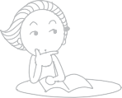
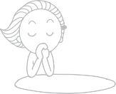
Palabra
Meditar más profundamente
Palabra
Aplicar a la vida
1. Después de leer y meditar en los siguientes versículos de la Biblia, pon un título o resume el contenido. O escribe lo que sientes o escribe el que creas que es el versículo clave, libremente.
Porque como el cuerpo sin espíritu está muerto, así también la fe sin obras está muerta. (Stg 2:26)
(Ef 2:1)
1. Escribe cómo aplicarás a tu vida esta semana la palabra que has aprendido hoy.
(Ef 2:4~5)
Uno.
(Jn 6:63)
Dos.
Palabra
Cambiar mi mente a la palabra
Tres.
En San Juan 5:19~29, Jesús está diciendo que es igual a Dios. Después de leer el texto detenidamente, responde las siguientes preguntas:
1. En el versículo 19, Jesús dijo todo lo que el Padre hace, también lo hace el Hijo igualmente, y el versículo 20 dice mayores obras que estas le mostrará. Hay muchas grandes obras que Dios ha hecho en la historia, como la creación de los cielos y la tierra, el milagro del Éxodo de Egipto y el Mar Rojo y la conquista de Canaán, ¿a qué se refiere con mayores obras que estas? Lee el versículo 21 y escríbelo.
2. Revisa lo que decidiste aplicar la semana pasada y escribe tu evaluación.
2. La palabra ‘el Hijo a los que quiere da vida’ significa no solo salva el cuerpo, sino también salva el alma muerta a causa del pecado de Adán. ¿Cómo puede un alma muerta volver a vivir? Lee los versículos 24 y 25 y escríbelo.
3. Jesús no solo tiene la autoridad de resucitar a los muertos, sino también otras autoridades. Lee los versículos 22 y 27 y escribe cuál es esta autoridad dada por Dios.
Palabra
Orar para vivir de acuerdo a la Palabra
4. ¿Por qué Dios le dio a Jesús estas autoridades? Lee el versículo 23 y escríbelo.
Pidamos hacer nuestro mejor esfuerzo para predicar el evangelio, usando todo lo que se nos ha dado, hasta el día de la venida del Señor. Y oremos para que la obra de revivir más almas siga continuando a través de nosotros.
5. Cuando nosotros, que hemos sido salvos, predicamos la palabra a otra alma en oración, el Espíritu Santo obra y sucederá la asombrosa obra de revivir a las almas muertas. Este es el trabajo más grande que los seres humanos pueden hacer y la misión más grande en la tierra que Dios nos ha confiado. Si hay personas que han escuchado esta palabra de la vida a través de ti y han obtenido la vida eterna, escribe sus nombres.
102
103

Slide 3

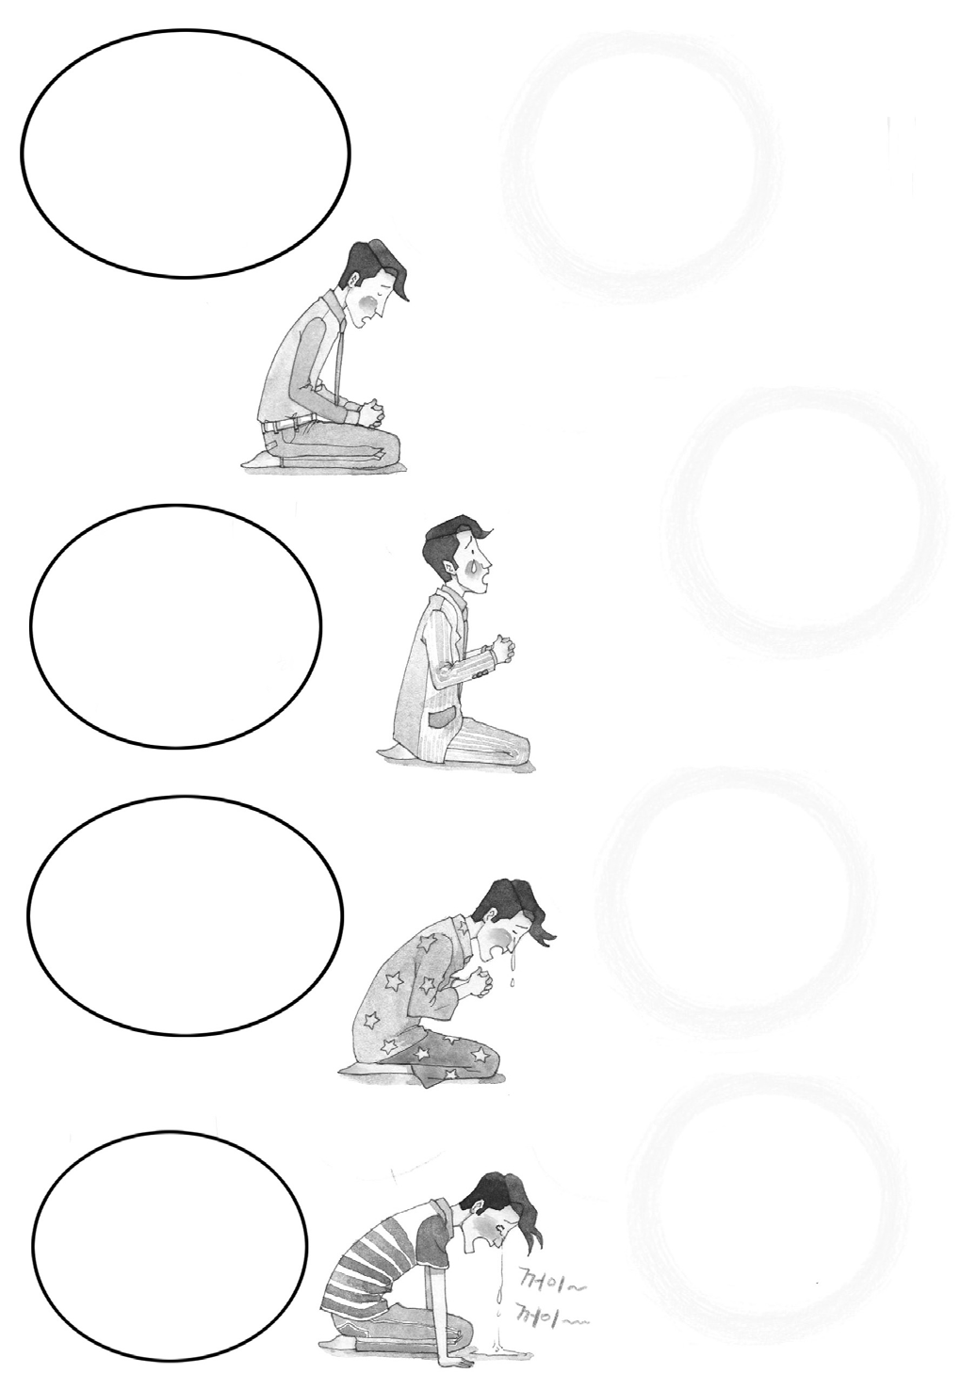
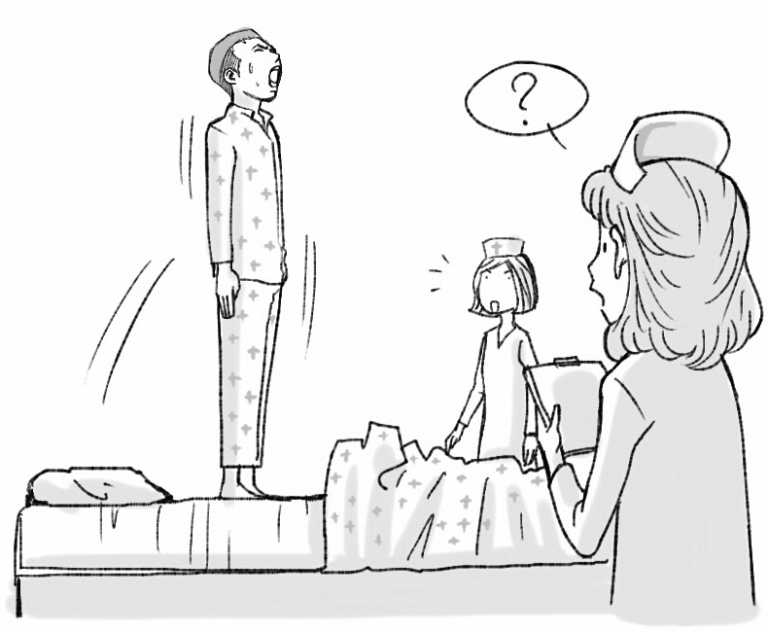
Nuestra historia
Alegoría
Una persona que ora todos los días
¡Sí, aquí!
Dios Padre,
hoy mentí. Perdóname por la sangre de Jesús.
Sí, ya lo he perdonado todo.
Durante la guerra de Crimea, un soldado estaba muriendo en un hospital de Sputari. Las enfermeras le observaron durante mucho tiempo y claramente estaba inconsciente. Pero de repente saltó de la cama y las enfermeras gritaron con voz de asombro.
“¡Sí, aquí!”
Las enfermeras lo acostaron de nuevo en la cama, estaba agotado y jadeando por respirar, lo consolaron suavemente y le preguntaron qué le había pasado y por qué había dicho eso. Entonces respondió el soldado.
"En el sueño, la guerra había terminado y yo regresaba a mi unidad para recibir el pase de lista. Pero el comandante dijo mi nombre y respondí".
Jesucristo fue entregado por nuestros pecados, y resucitado para nuestra justificación. Su resurrección es una garantía de que todos los creyentes resucitarán. Pronto nuestro Señor regresará e invocará a todos los que han sido salvos. En ese momento, sin falta, todos los salvos resucitarán y disfrutarán de la gloria eterna y el reposo en el reino del Señor.
Ya lo he perdonado todo. He limpiado tus pecados.
¡Dios! Hoy, he cometido el pecado de no cumplir una promesa. Por favor perdóname este pecado.
Desobedecí a mis padres. ¡Yo soy un pecador que debo ir al infierno! ¡Perdóname!
Sí... ¿No te dije que ya lo había perdonado todo?
¡Señor! Me temo que me voy al infierno.
¿Qué haré con este pecado?
¡Ya lo he perdonado todo! ¿Qué voy a hacer con este hombre?
¿Estás orando por la salvación todos los días en este momento? ¿O estás orando por una confesión de pecado para tener una relación íntima con tu Padre Celestial?
De otra manera le hubiera sido necesario padecer muchas veces desde el principio del mundo; pero ahora, en la consumación de los siglos, se presentó una vez para siempre por el sacrificio de sí mismo para quitar de en medio el pecado. (He 9:26)
104
105

Slide 4






Miércoles
Domingo
Palabra de miércoles
Día.
Palabra de domingo
Día.
Título :
Predicador :
Título :
Predicador :
Texto :
Texto :
106
107

